Slide 1
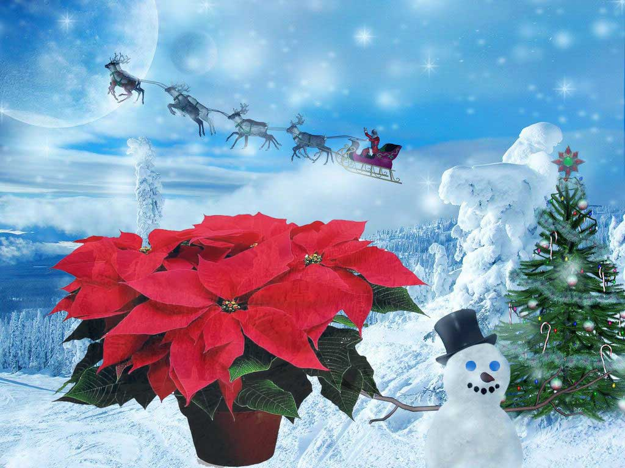
La rose de Noël (1960)

Slide 2
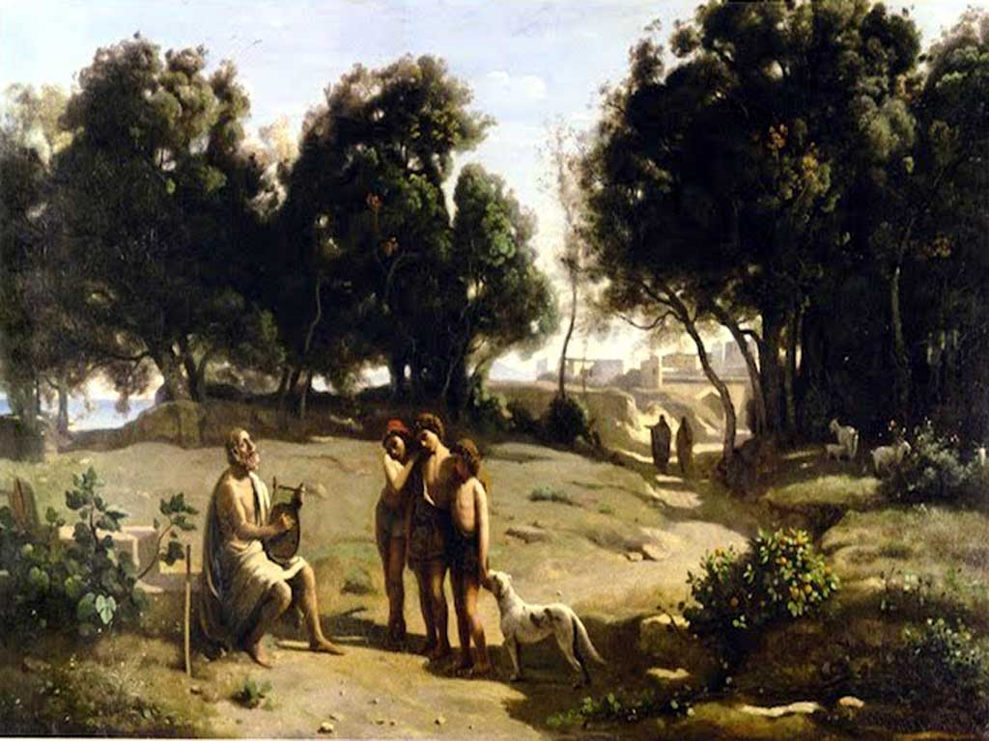
Lorsque les anges sur la terre
Rassemblèrent tous les bergers

Slide 3
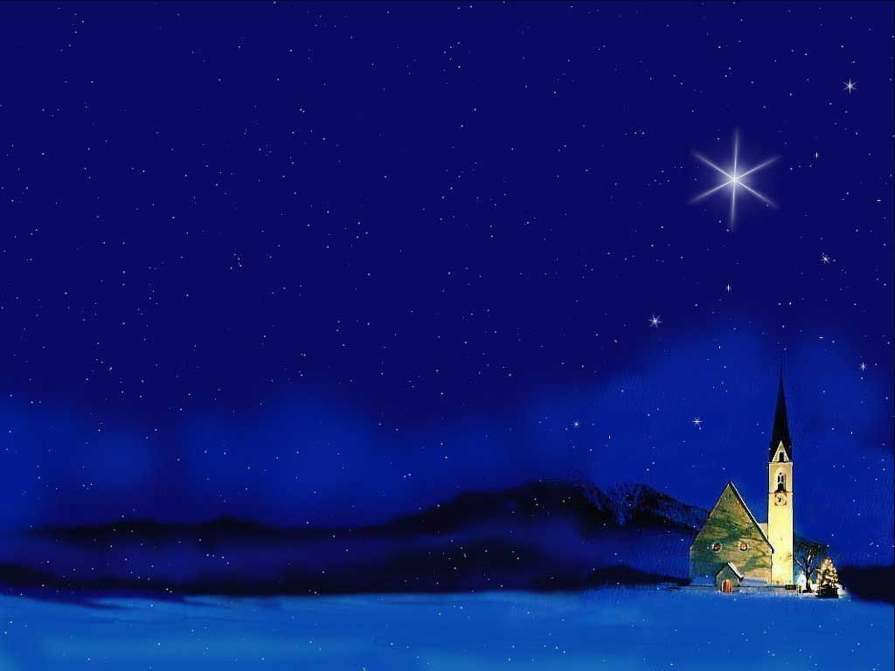
Et qu'une étoile tutélaire
Dans le ciel vint à frissonner

Slide 4
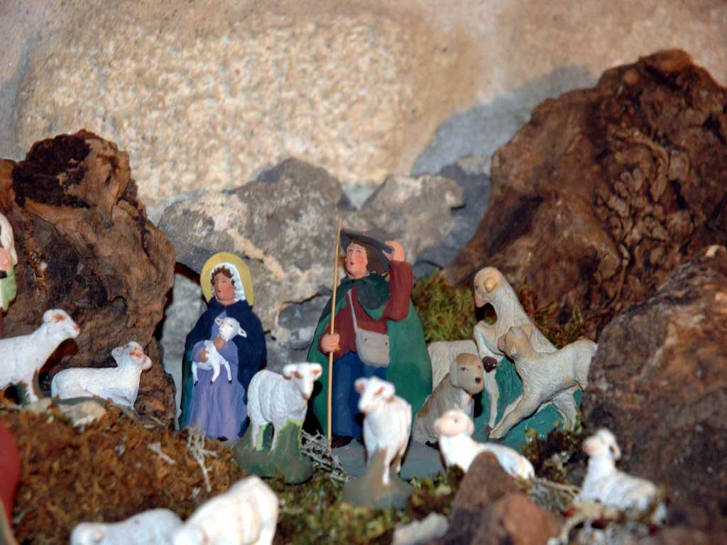
Chacun disait: Jésus est né, mon frère
Mais il a froid, comment le réchauffer

Slide 5
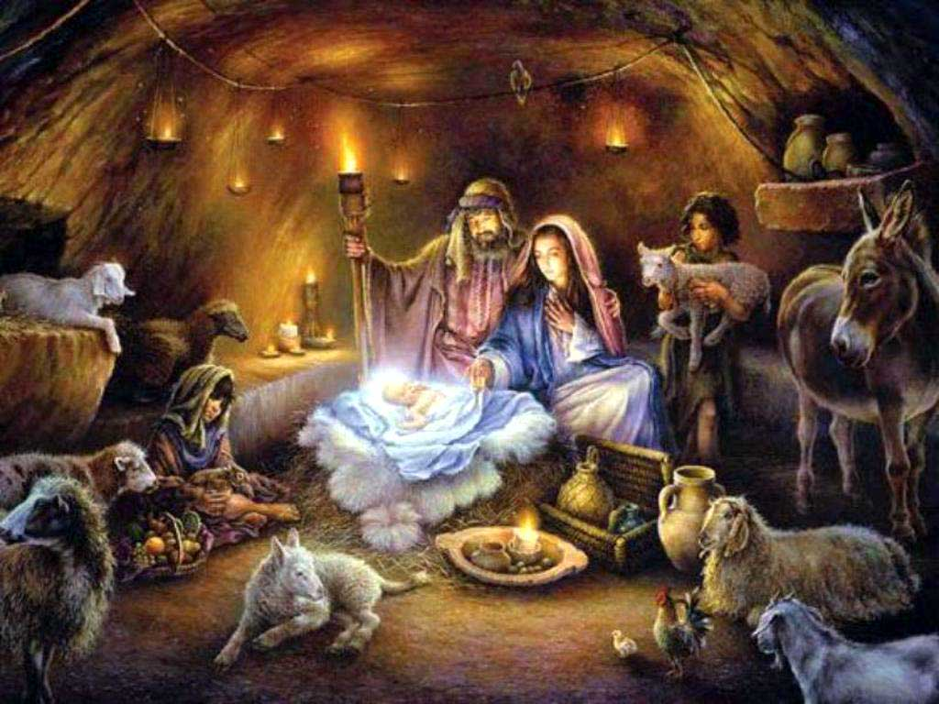
Mon doux Joseph, que penses-tu donc faire
Marie est triste et va pleurer.

Slide 6
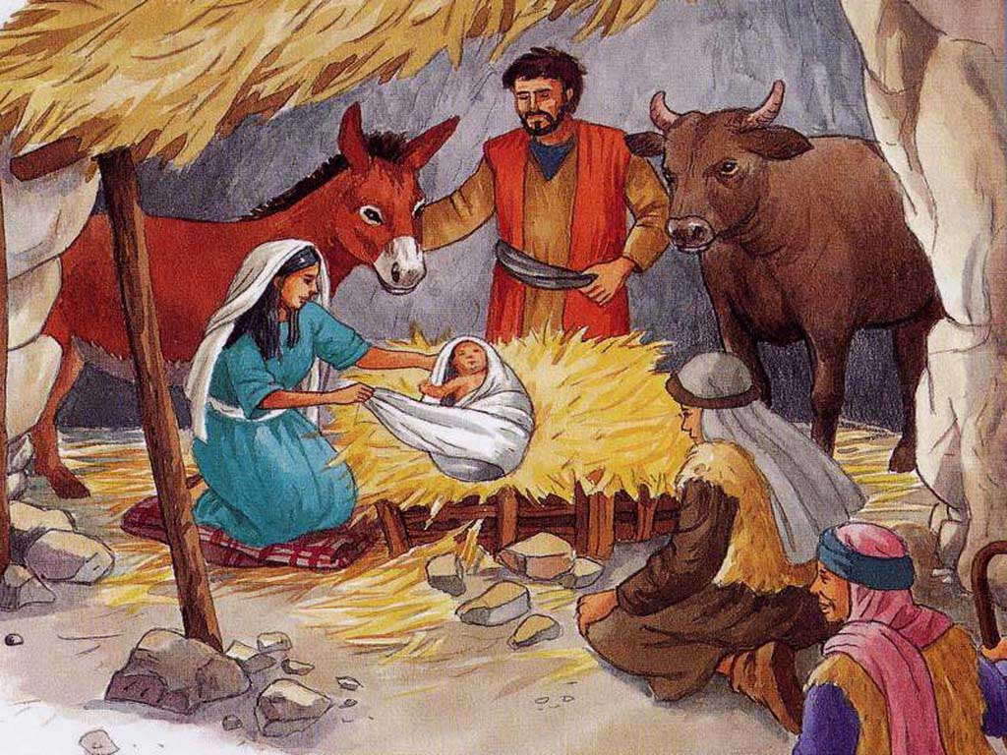
L'âne et le boeuf dedans l'étable
De leur souffle l'ont caressé

Slide 7
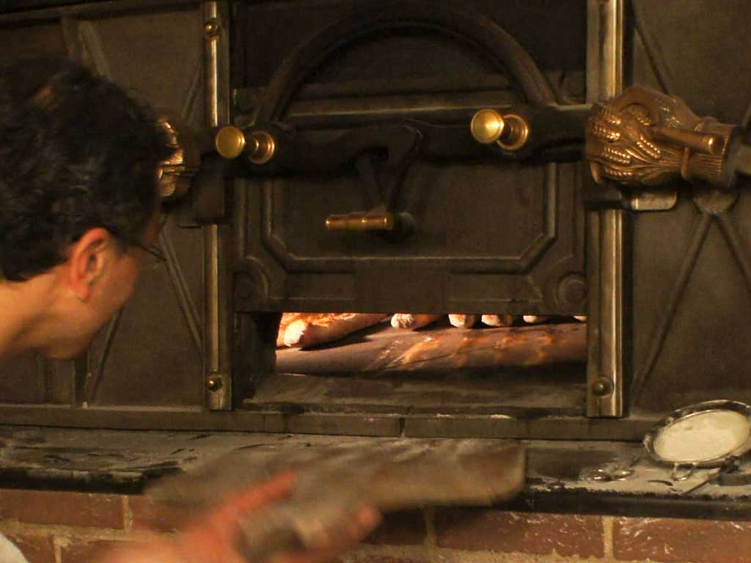
Mais Joseph dit: N'est secourable
Que le feu d'un bon boulanger

Slide 8
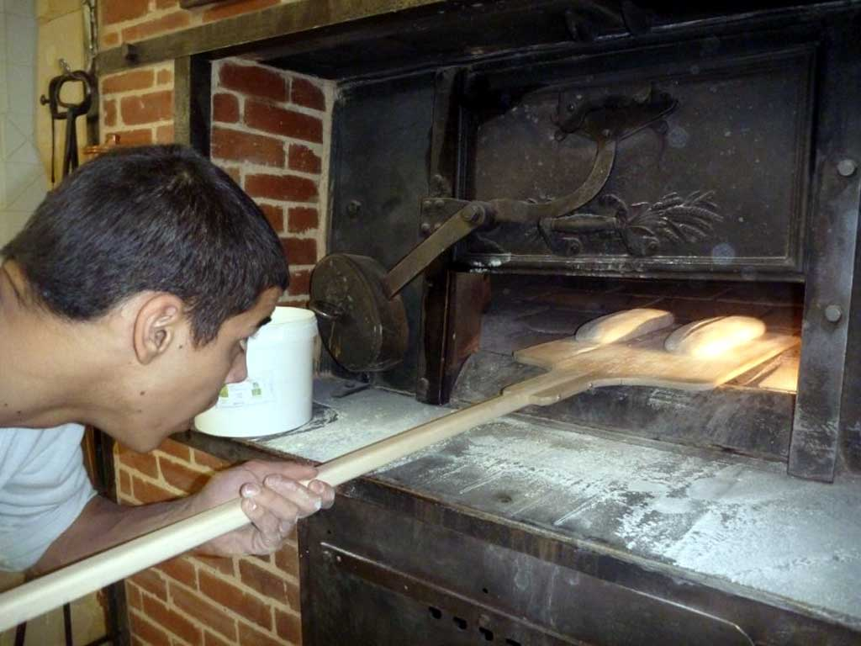
Il va vers lui, le mitron s'exaspère
Que me veux-tu?
Un peu de ton brasier

Slide 9
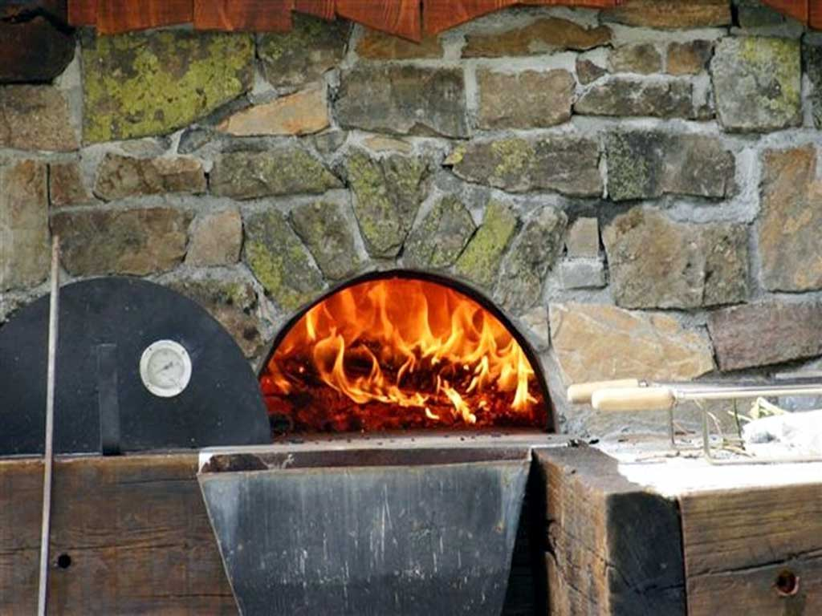
Tiens, quatre braises feront bien ton affaire
Que ta robe soit un tablier.

Slide 10
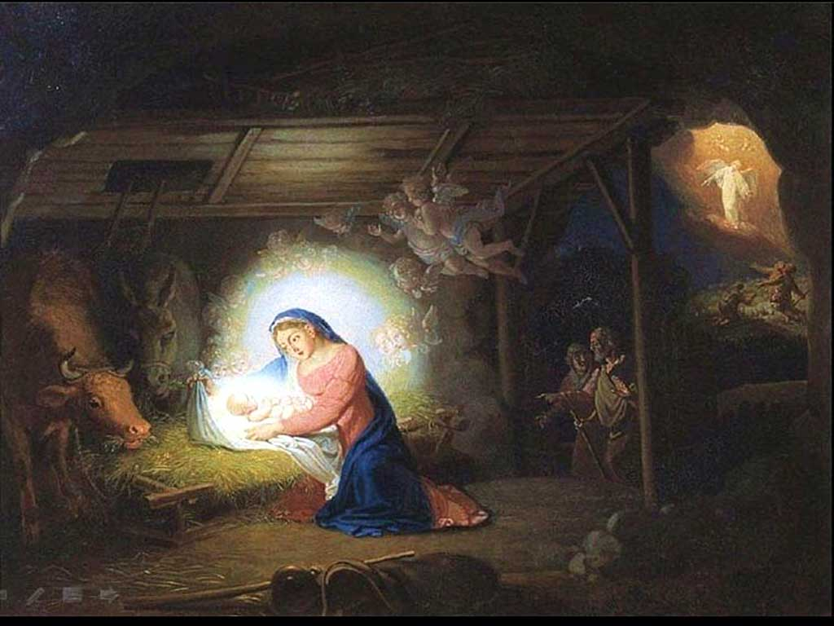
Joseph troublé tend sa tunique
Et la braise qui vient se poser

Slide 11
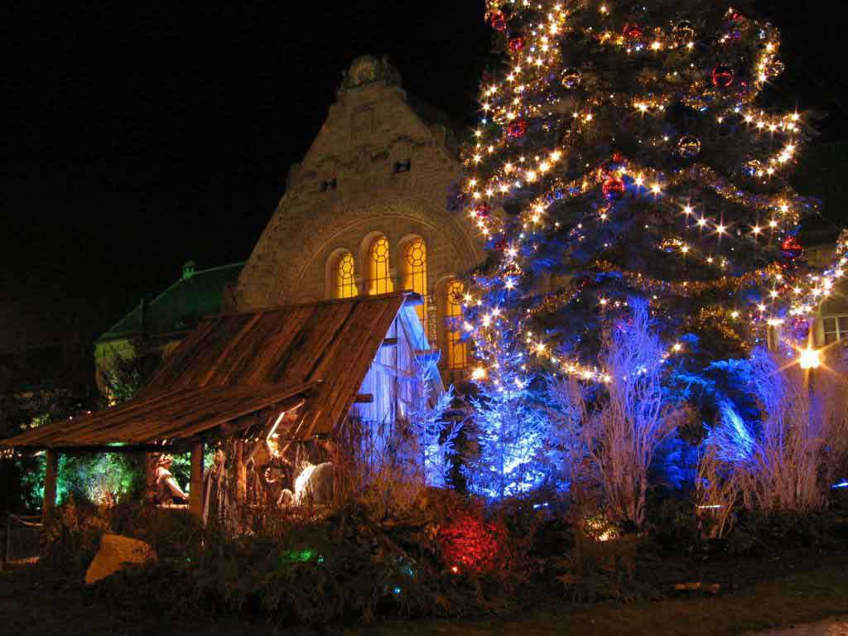
En une gerbe magnifique
De glaïeuls, d'or et d'églantiers

Slide 12
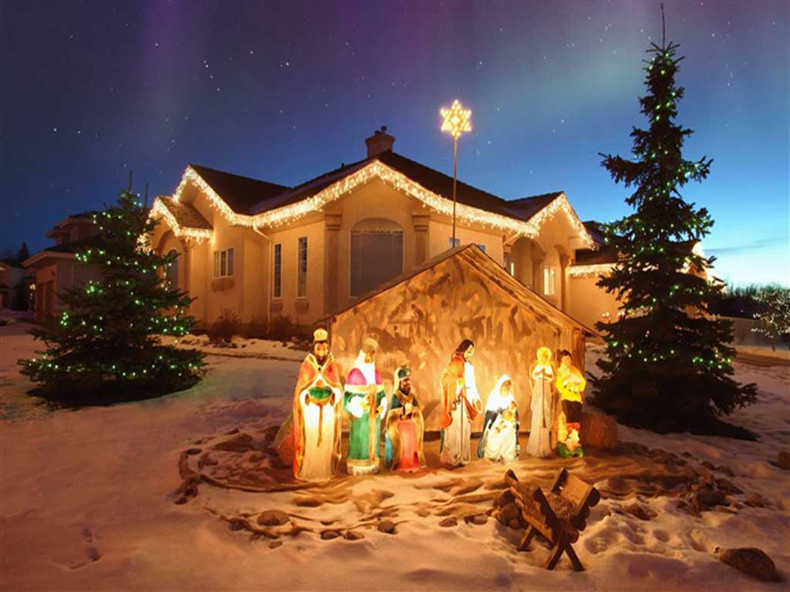
Joseph sourit, dehors la nuit dépose
La tendre neige sur son tablier

Slide 13

À l'églantine succédait la rose
Noël inventait le rosier.

Slide 14
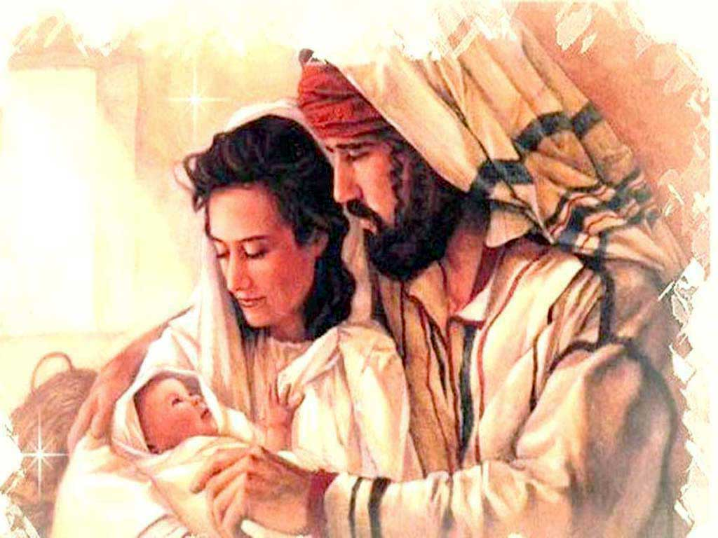
Marie heureuse et maternelle
De ces fleurs comprit la beauté

Slide 15
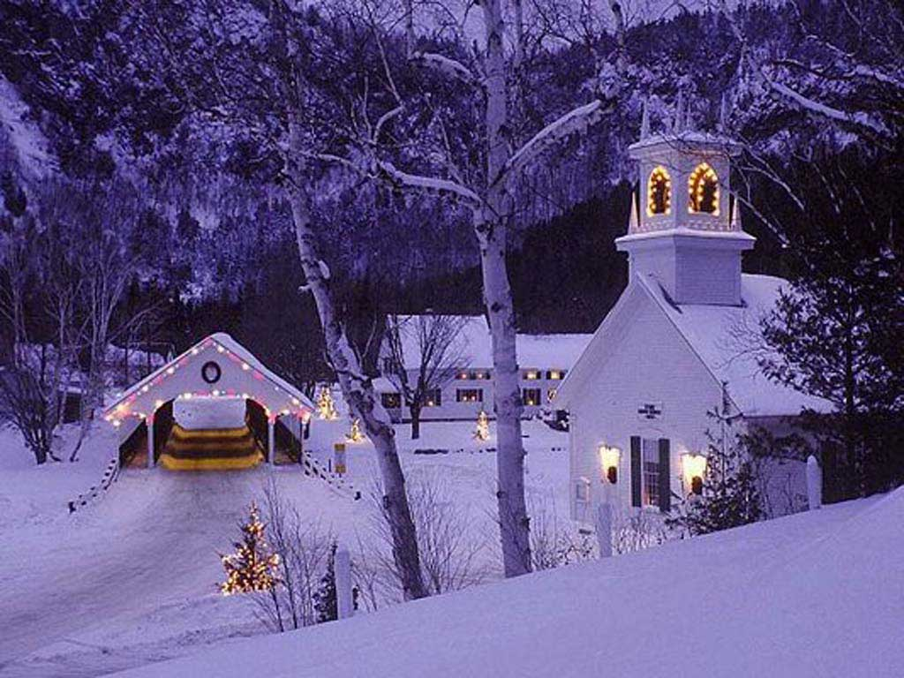
Et comme l'heure est solennelle
Demande à Dieu de l'assister

Slide 16
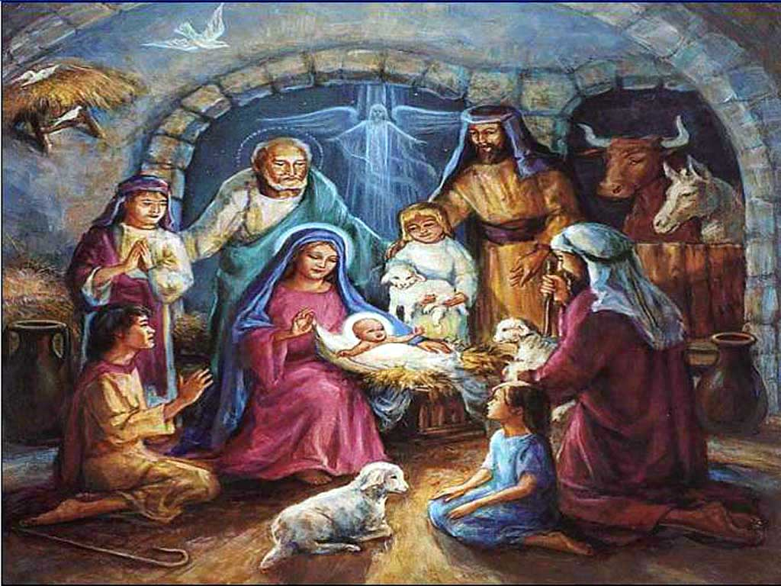
Prenant la rose, églantine des neiges
À l'Enfant-Dieu, elle va la donner

Slide 17
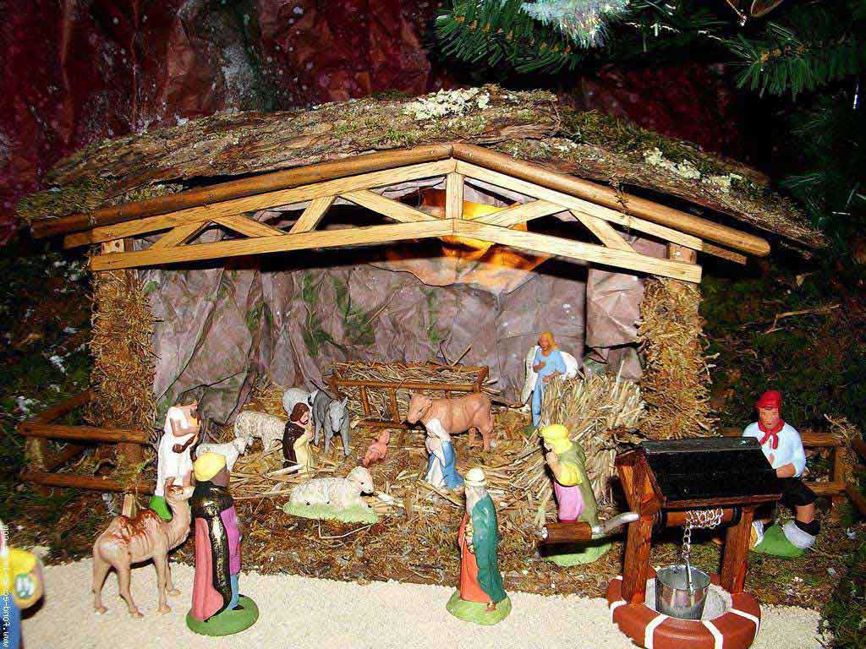
Il la respire et naît le sortilège
Son parfum sera la bonté.

Slide 18

D’autres diaporamas chez: http://www.papy16.net/
Tino Rossi
La rose de Noël 1960
Les images utilisées pour les montages ont été trouvées sur le net

